Slide 1


УПРАВЛЯЮЩИЙ
СОВЕТ
МОУ «Отрадненская СОШ»

Slide 2
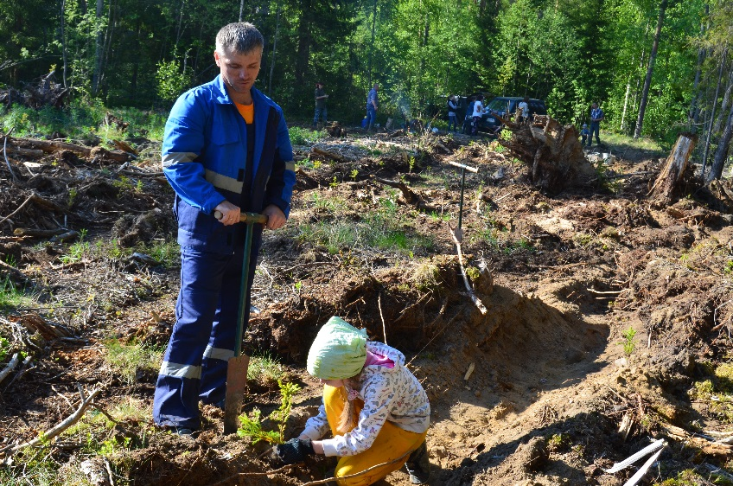
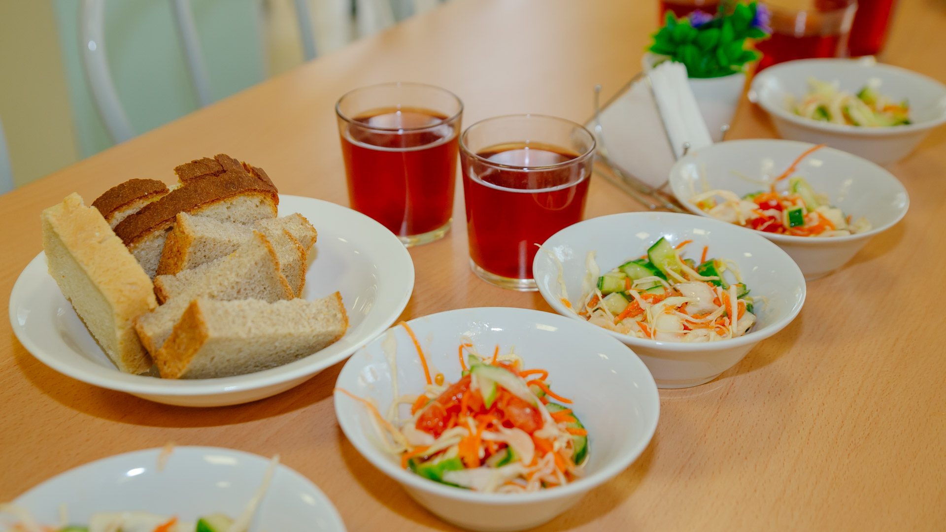
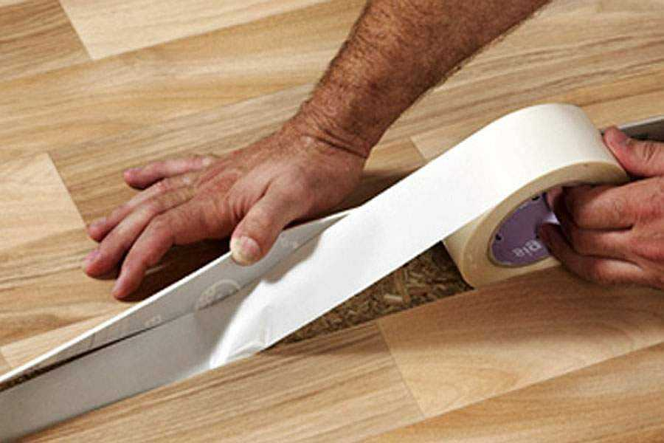
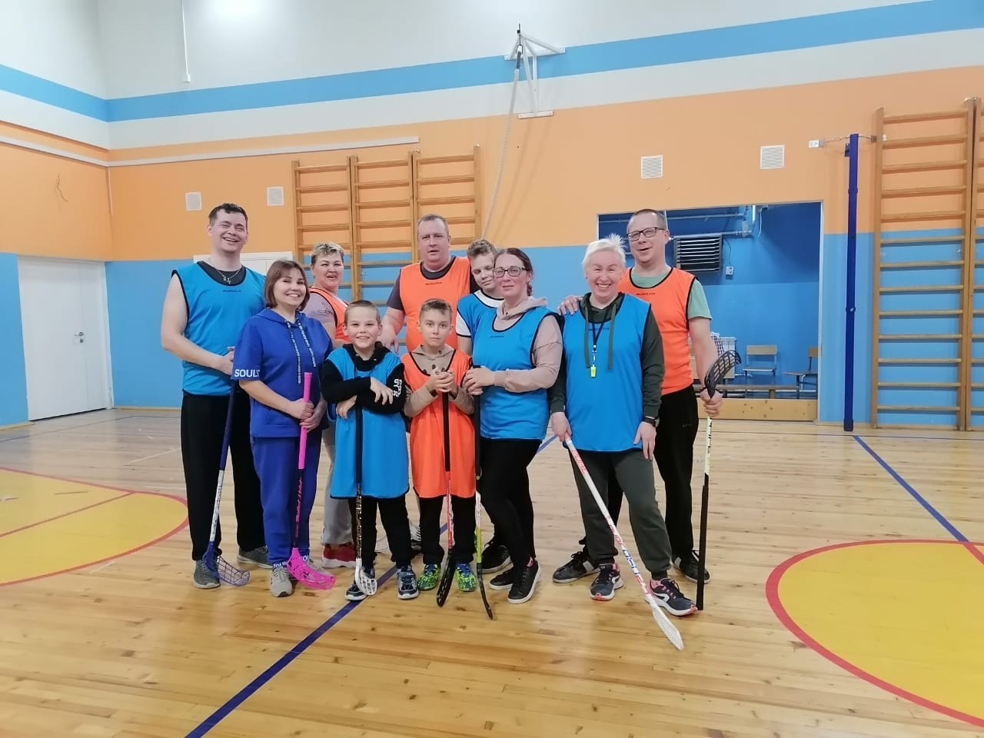
Функции Управляющего совета

Slide 3

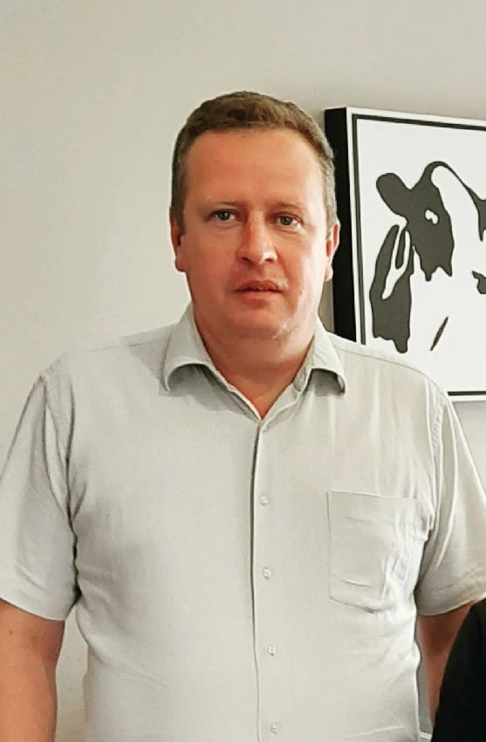
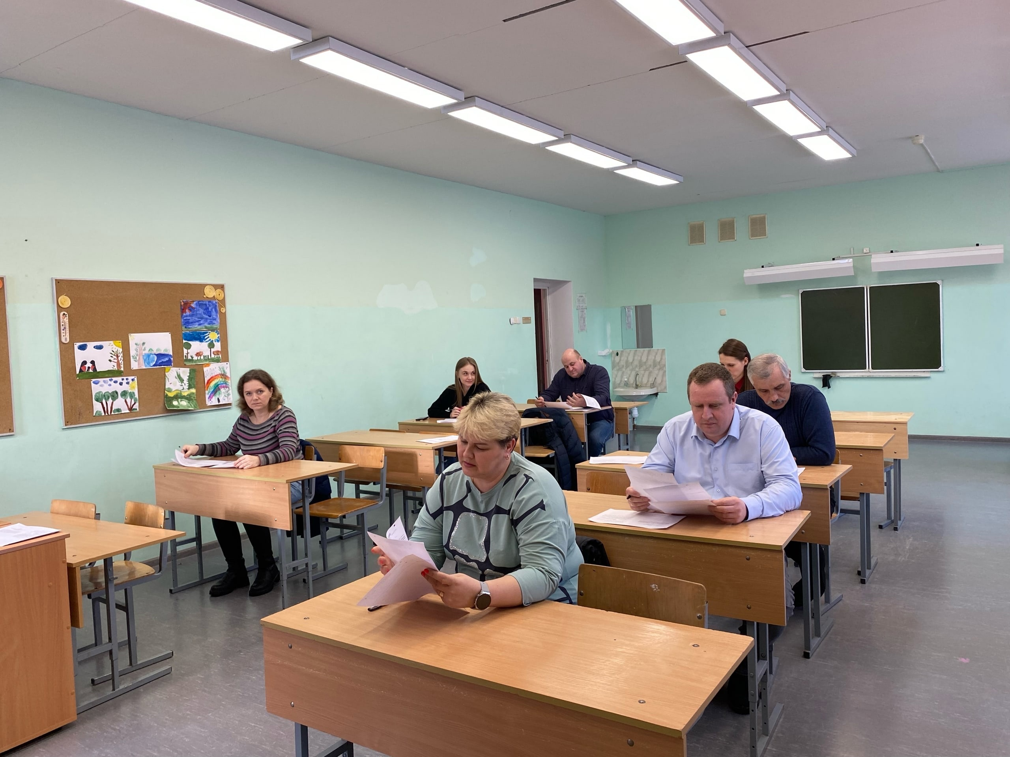
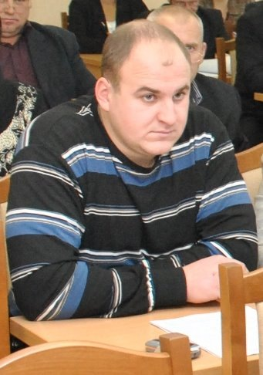
Состав Управляющего совета
Представители
Члены
Кооптированные члены
Родительской общественности
Педагогического коллектива, в тч. Представители администрации школы, директор
Представители общественности, глава
МО Плодовское СП

Slide 4
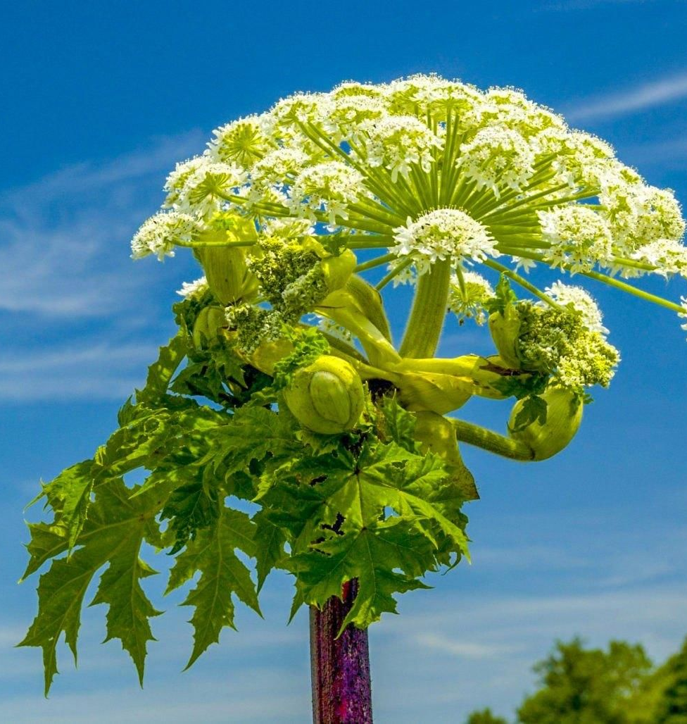
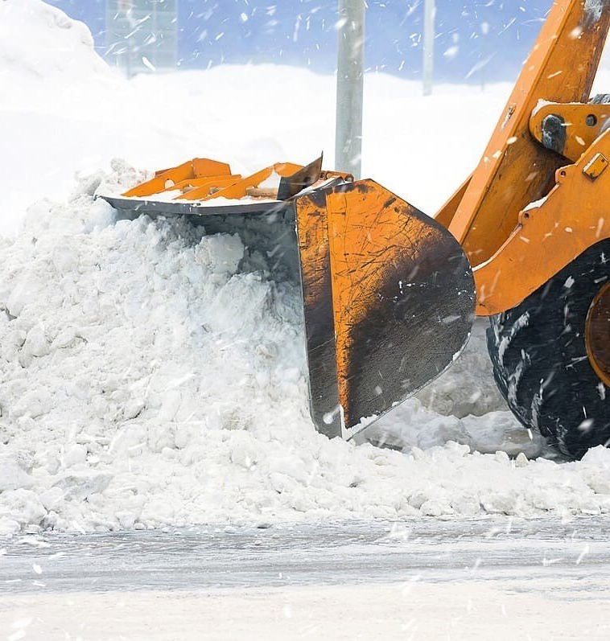

Решение задач управляющего совета
Борьба с борщевиком
Уборка снега
Квартирный вопрос

Slide 5
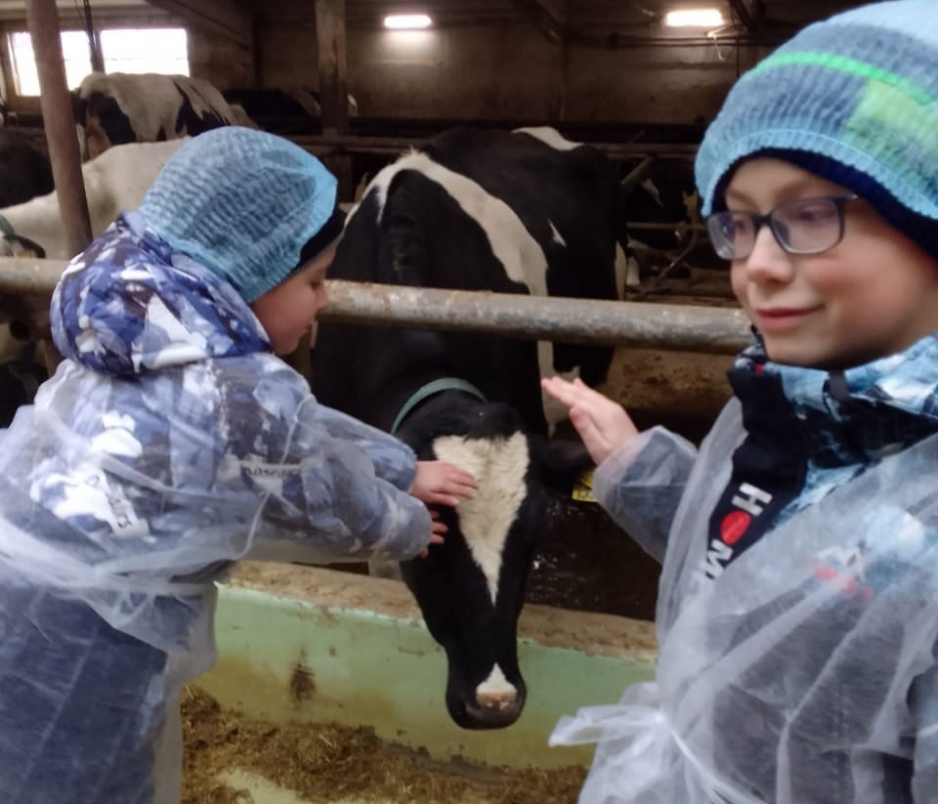
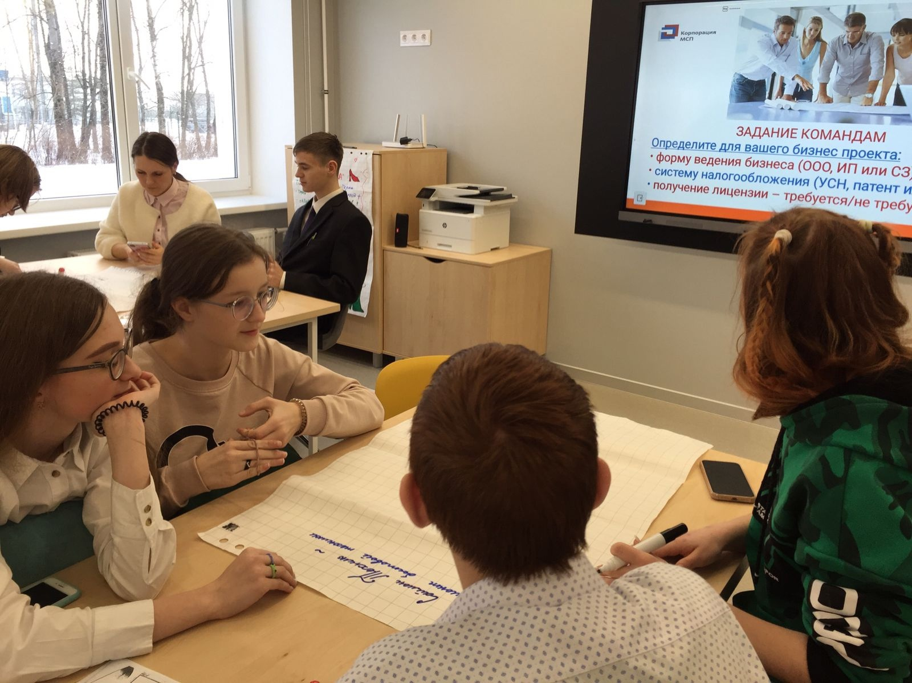
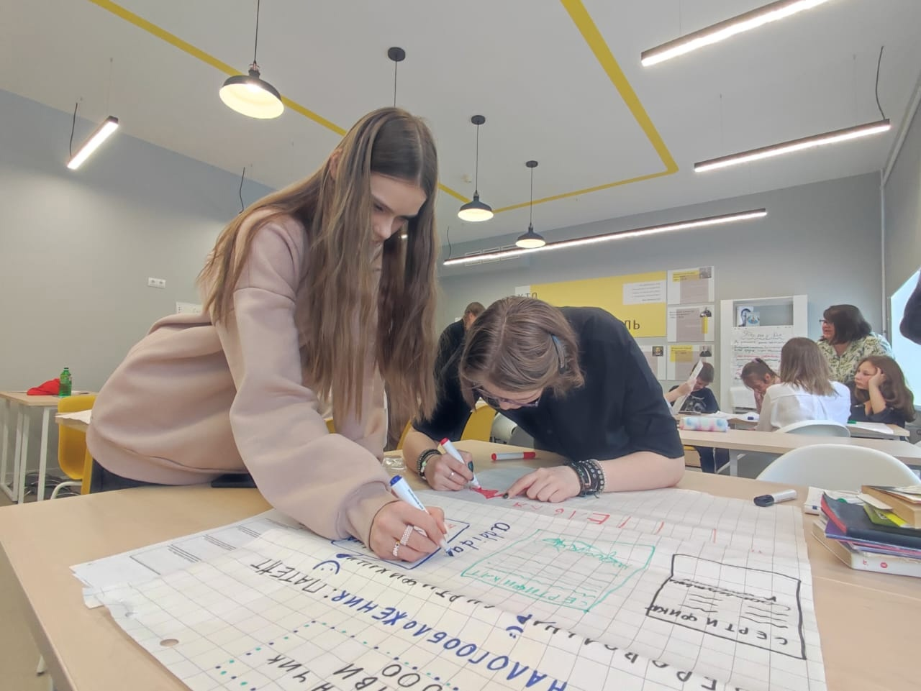
Профориентация. Перезагрузка
  Новые формы сотрудничества и ведения профориентационной работы
  Фабрика юного предпринимателя
  Агрокласс

Slide 6
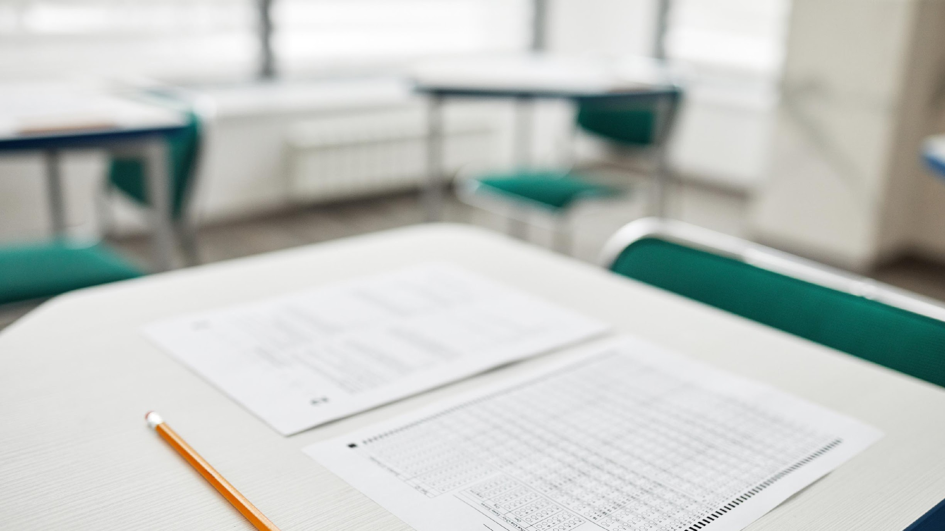
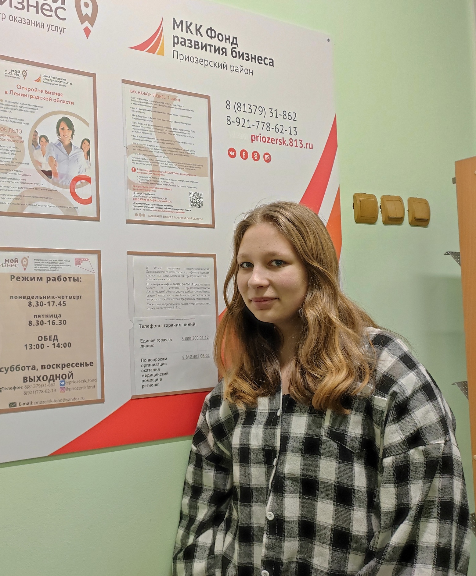
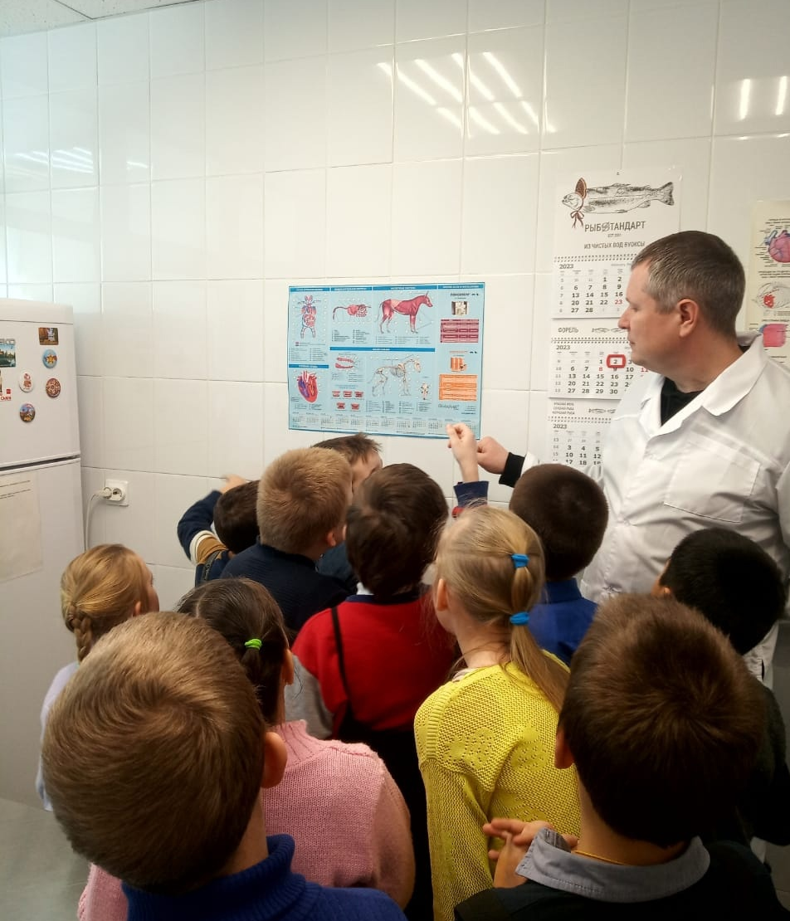
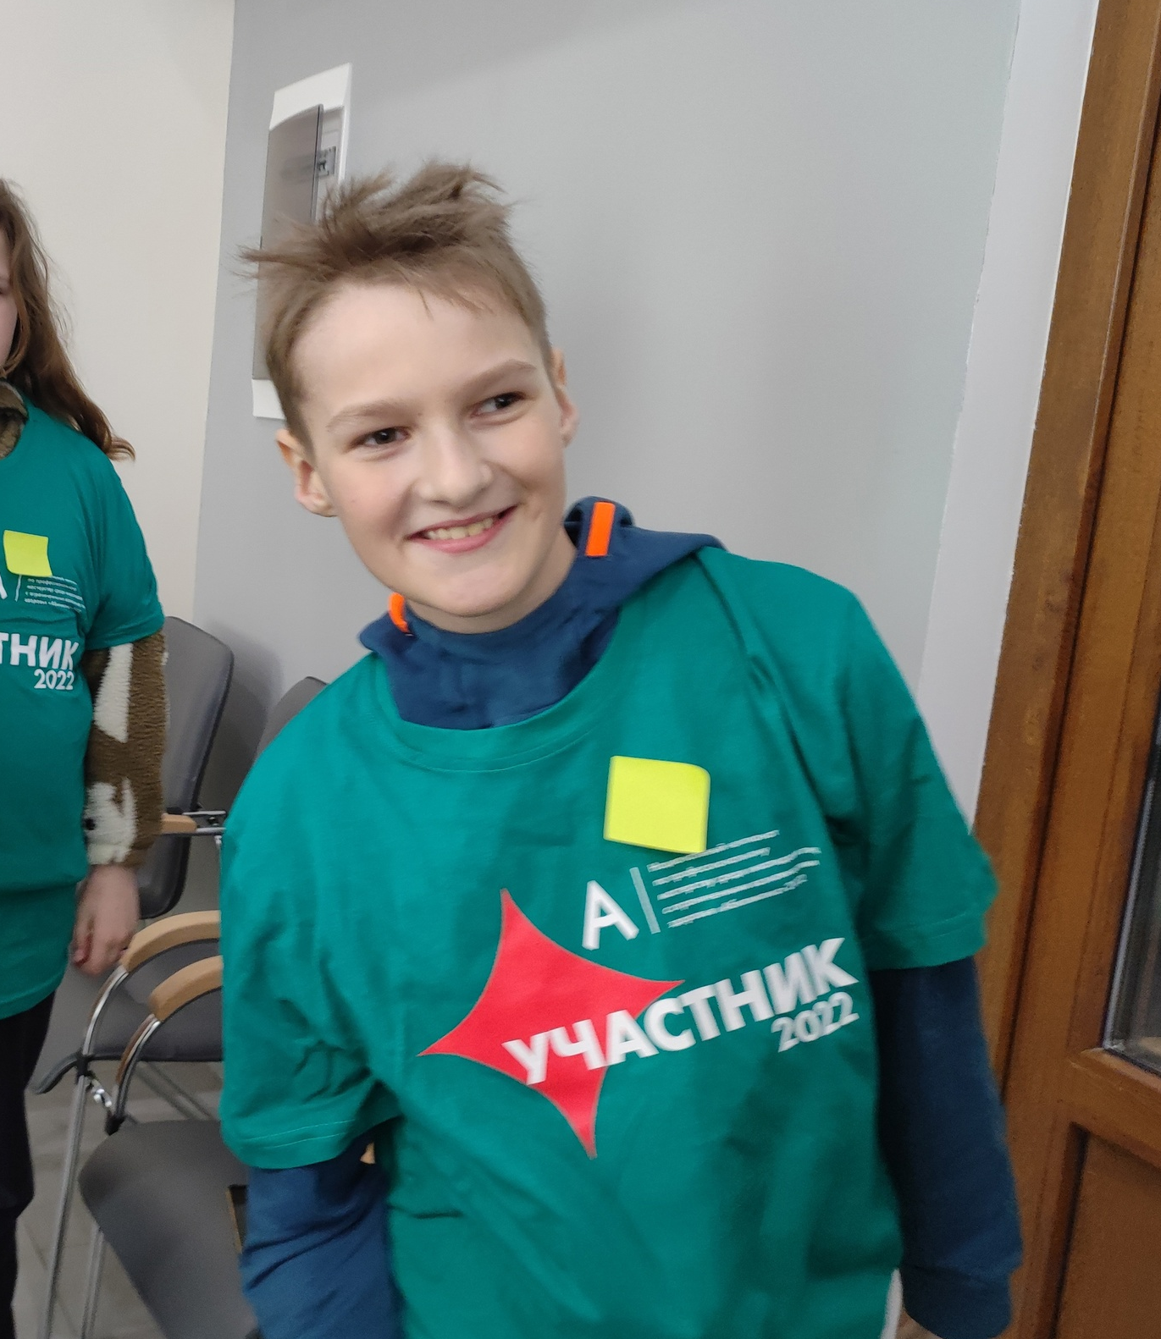
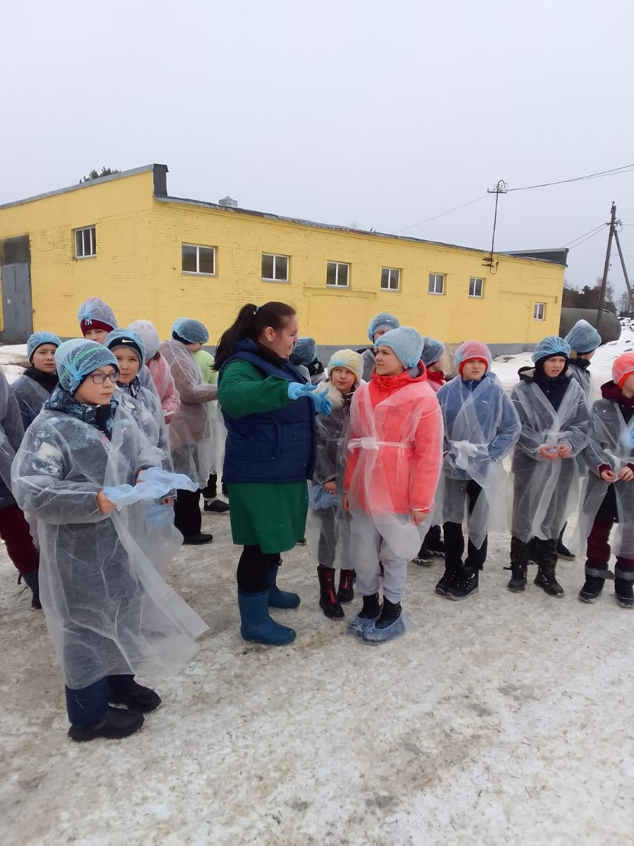
Сетевое сотрудничество
Новый формат взаимодействия
МКК
Ветстанция
Мичуринский
АО ПЗ
«Фонд развития бизнеса»
Г. Приозерск
Многопрофильный техникум
«Первомайский»

Slide 7
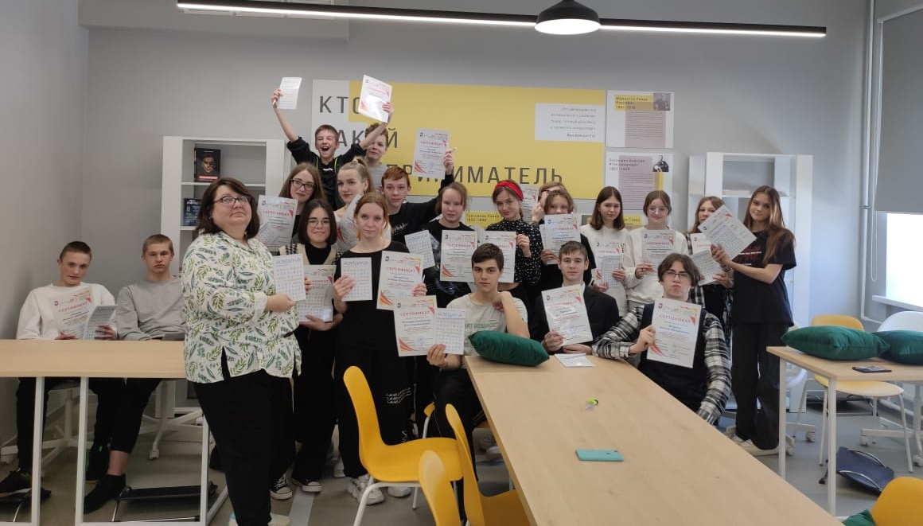
«Фабрика» освоила теорию

Slide 8

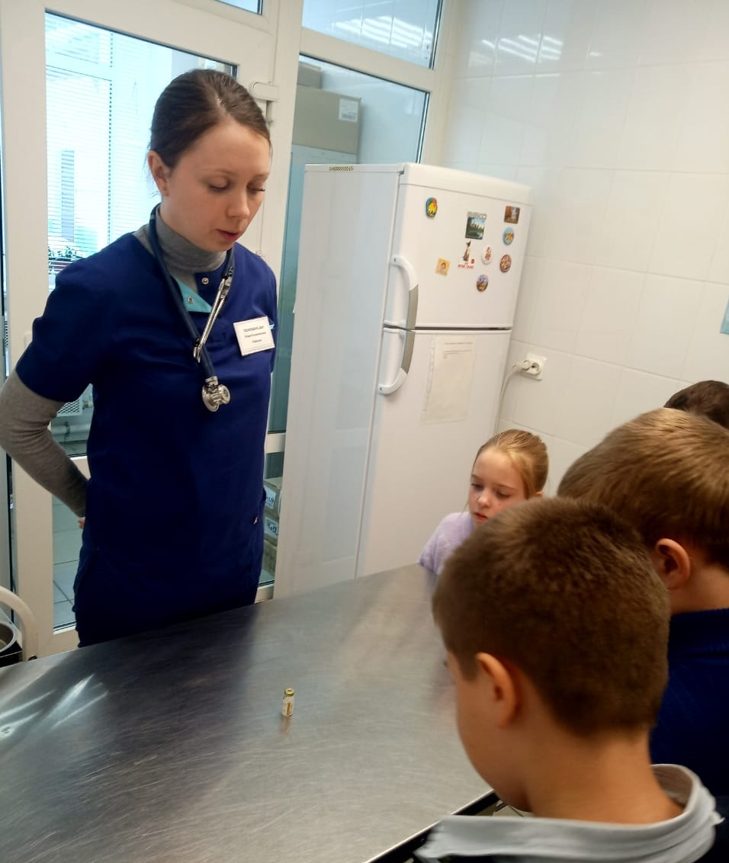
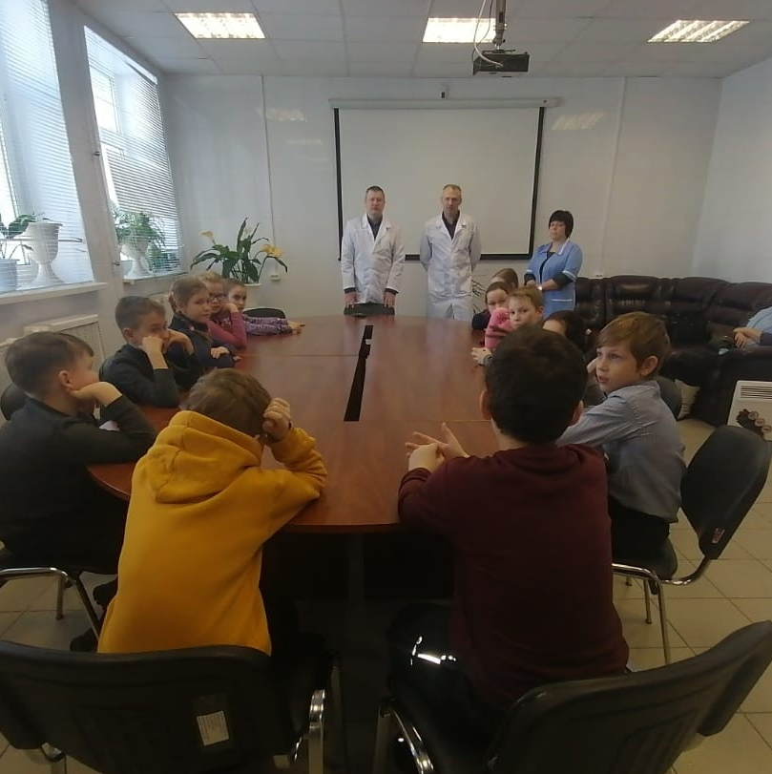
«Мы твои друзья»
Курс внеурочной деятельности для 2-3 классов
  Знакомство с домашними животными
  Азы сельского хозяйства
  Практическая деятельность

Slide 9
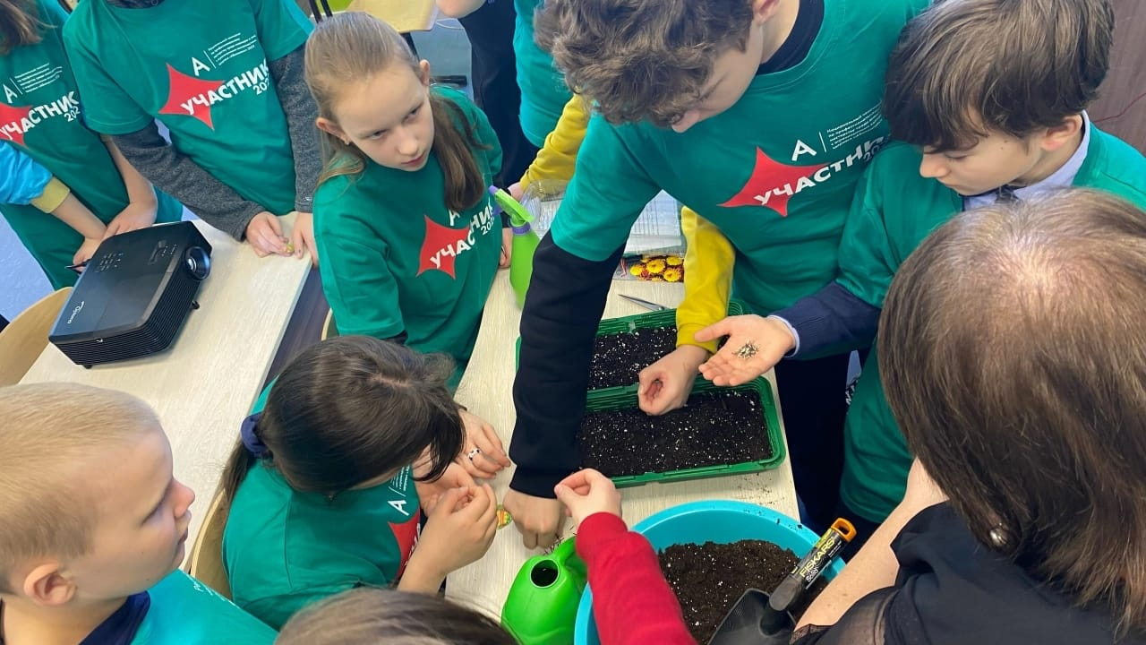
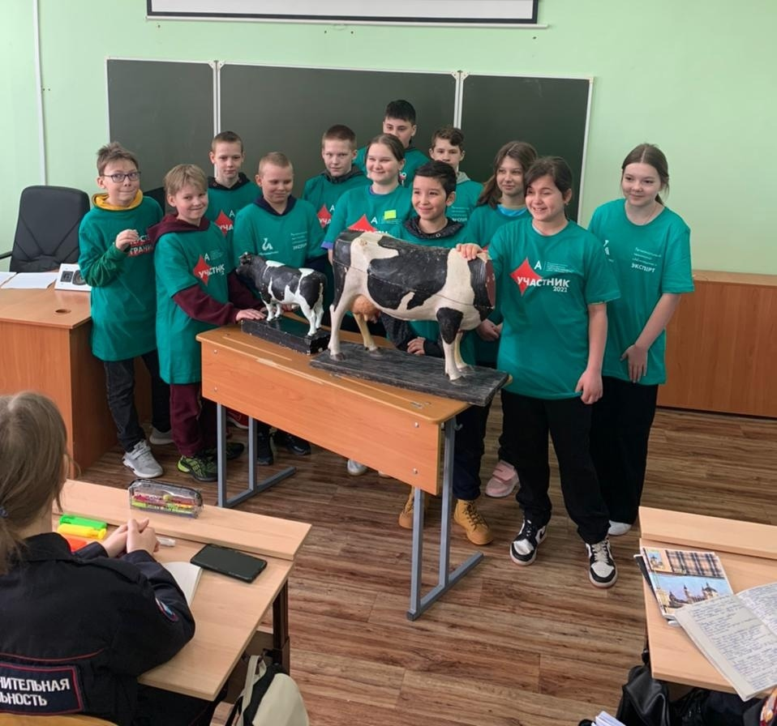

Агрокласс
Успех данного курса – совместная работа

Slide 10

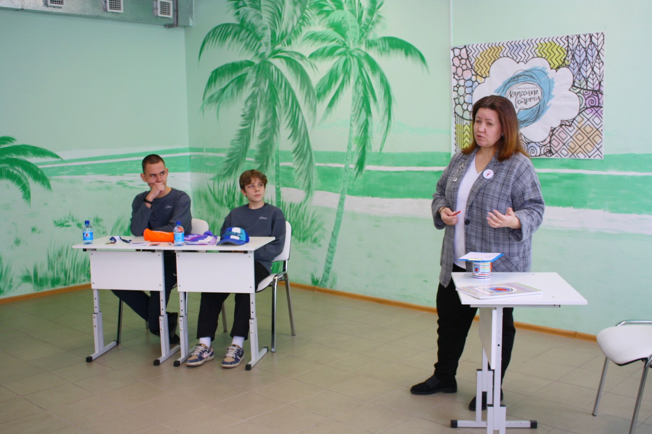
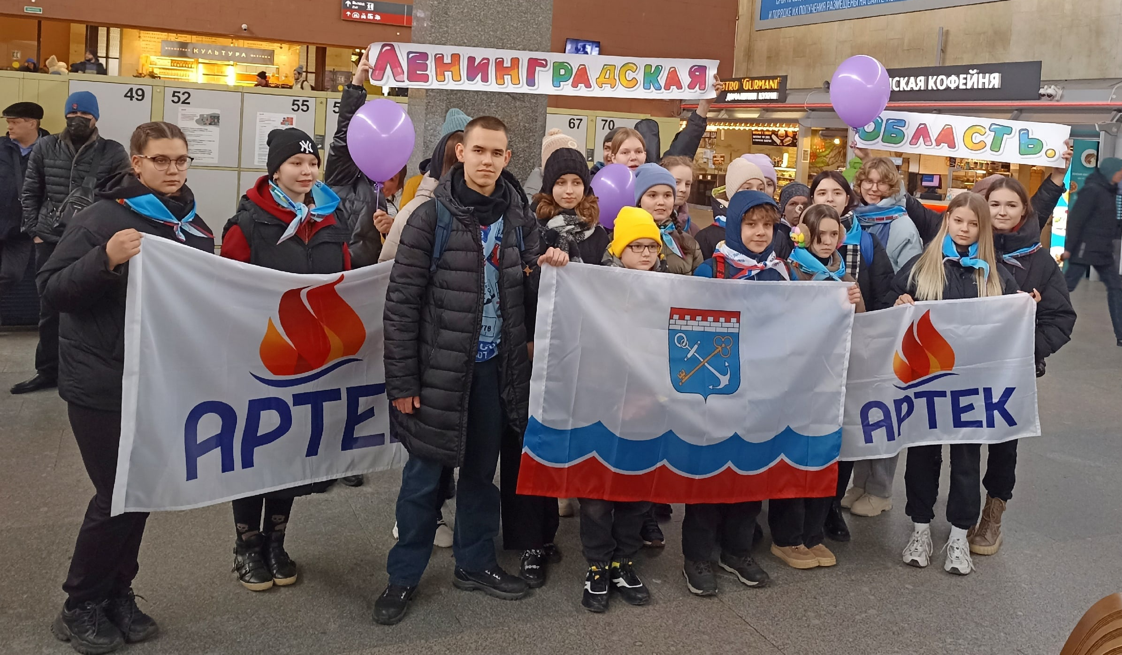

РДДМ

Slide 11
В единстве наша сила!

